Slide 1
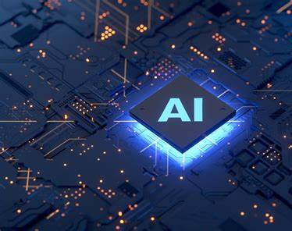
KI Grundlagen
für Fachinformatiker
Stand 1.2025

Slide 2
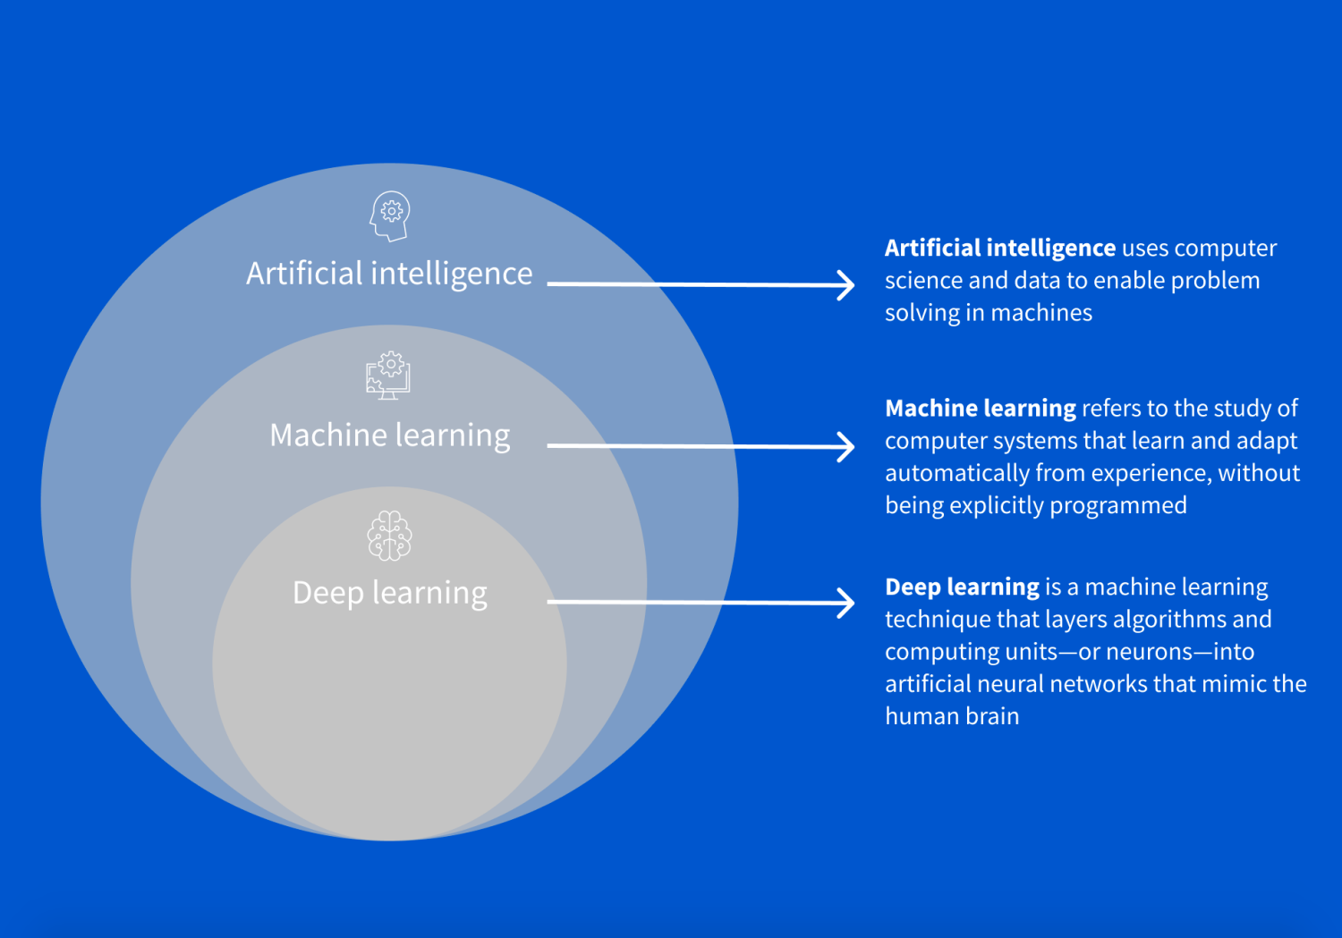
Künstliche Intelligenz (KI / AI)
Künstliche Intelligenz ist die Fähigkeit einer Maschine, menschliche Fähigkeiten wie logisches Denken, Lernen, Planen und Kreativität zu imitieren.
Maschinelles Lernen ist ein Teilbereich der KI → Durch (teilweise menschlich unterstütztes) Trainieren eines Rechenmodells können Probleme gelöst werden. Dabei spielt mathematische Logik und Wahrscheinlichkeiten eine große Rolle.
Deep Learning ist ein Teilbereich des Machine Learning → hier wird versucht, mit "neuronalen Netzen" das menschliche Gehirn nachzuempfinden.

Slide 3
KI-Anwendungen
Integration von KI in Software und Betriebssystemen
Fotobearbeitung (Entfernung von Objekten, Erzeugung von Hintergründen etc.)
Inhaltserkennung (Motiverkennung und Verschlagwortung)
Videobearbeitung (Automatischer Schnitt, Objektverfolgung etc.)
Voice Assistenten (OS und Applikationen mit Sprache universell steuern)
U.v.a.m. z.B. Finanzassistenz/-beratung, Medizinische Diagnostik und Planung, Programmierung, Dokumentenerstellung und -suche)
Generative KI
LLM → Large Language Model. Verarbeitet und erzeugt natürliche Sprache (GPT-3/4/4o, Gemini, Llama3, Claude 3, Grok, DeepSeek R1)
Bildgeneratoren (Dall-E, Midjourney, DeepArt, Stable Diffusion)
Musikgeneratoren (MuseNet, Udio, Suno)
Videogeneratoren (Sora, Synthesia, Invideo.io)
AGI (Artificial General Intelligence) → Zukunftsmodell
Kann vielseitige Aufgaben erledigen
Kann selbst lernen und sich anpassen
Kognitive Fähigkeiten → Wahrnehmung, Sprache, Planen, Problemlösung
Interaktion → kann auf natürliche Art mit Menschen kommunizieren

Slide 4
Gegenüberstellung Lokale / Server KI
Lokale KI
Serverbasierte KI
Läuft auf dem eigenen Gerät
Muss mit den lokalen Ressourcen zurechtkommen
Funktioniert Offline
Kann mit eigenen Daten trainiert werden
Datenschutzfreundlich
Urheberrechtlich weitgehend unproblematisch
Speicherhungrig
NPU / GPU erforderlich
Erhöhter Stromverbrauch
Läuft bei einem Online-Anbieter
Hat viel mehr Ressourcen zur Verfügung
Spezielle KI-Rechenzentren
Große Mengen an Trainingsdaten
Datenschutzproblematik bei eigenen Daten
Urheberrechtproblematik
Selbst mit älteren Endgeräten nutzbar

Slide 5
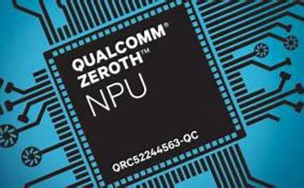
NPU – Neural Processing Unit
Eine Neural Processing Unit (NPU) ist ein spezialisierter (Co-)Prozessor, der für die Verarbeitung von neuronalen Netzwerken (KI) und maschinellem Lernen optimiert ist. NPUs beherrschen eine Vielzahl von Rechenoperationen, die speziell auf die Anforderungen des maschinellen Lernens und der neuronalen Netzwerke zugeschnitten sind.
Werden unter unterschiedlichsten Namen vermarktet
Neural Accelerator / Neural Engine
KI- / AI- / Machine Learning-Accelerator
TPU – Tensor Processing Unit
Neural Compute Unit
Bionic Chip
Rechenleistung in TOPS = Trillion Operations per Second (Billionen Operationen pro Sekunde / 10¹² Ops/s)
Rechenoperationen die bei KI oft benötigt werden:
Matrixmultiplikationen und andere Matrixoperationen
Vektorrechnung
Datentypen: Integerzahlen oder Gleitkomma mit geringer Genauigkeit (8 oder 16 Bit)
Alternativen zu NPUs sind zurzeit hauptsächlich leistungsfähige GPUs

Slide 6
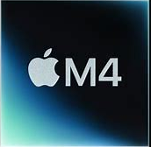
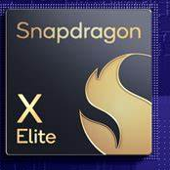
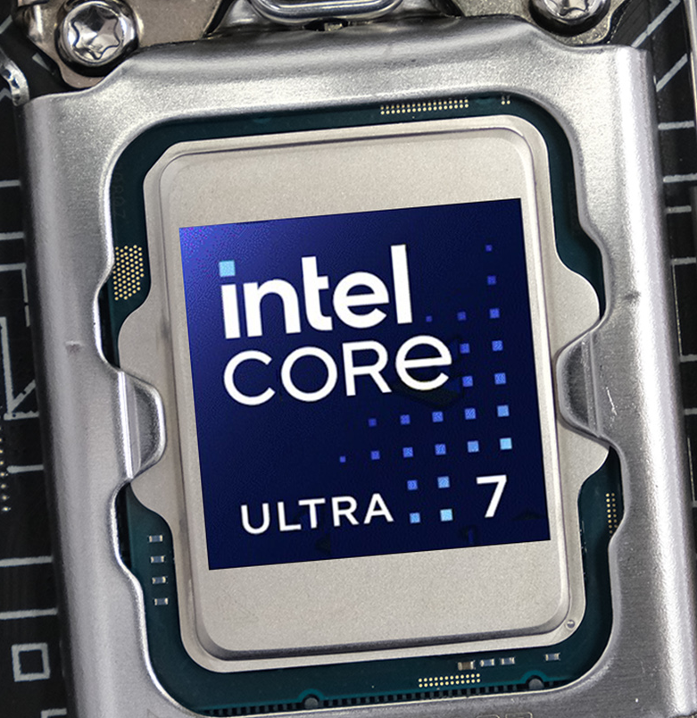
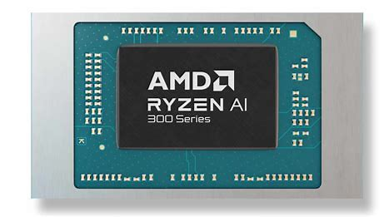
CPUs mit NPU Coprozessor
Apple M1 / M2 / M3 / M4 (seit A11 Bionic)
Neural Engine bis zu 38 TOPS
Qualcomm Snapdragon X Elite
bis zu 40 TOPS
Intel Core Ultra CPU (Lunar Lake)
bis zu 45 TOPS
AMD Ryzen AI 300
bis zu 50 TOPS

Slide 7
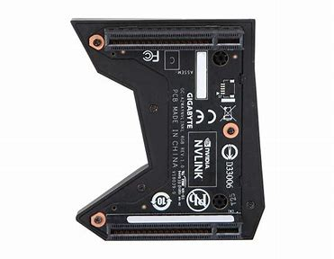
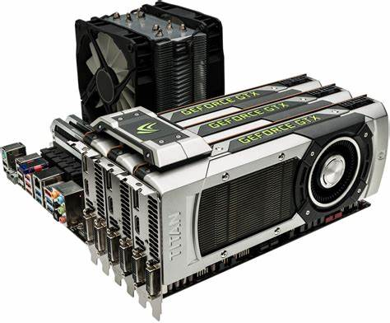
GPUs als NPUs
Werden zum Trainieren von KI-Modellen genutzt
Besonders gut geeignet, da viele kleine Prozessoren
Moderne GPUs lassen sich mit entsprechenden Bussystemen zusammenschalten und damit gut skalieren
NVLink (Nvidia) 50 Gbit/s pro Link, möglich sind mehrere 100Gb/s
Nvidia konzentriert sich inzwischen auf KI-spezialisierte Boards und Rackserver, die mit NVLink vernetzt sind https://www.nvidia.com/de-de/data-center/gb200-nvl72/
UALink (Google, Intel, Microsoft, Meta, AMD, Hewlett-Packard Enterprise, Cisco, and Broadcom) → in Entwicklung
Durch Skalierbarkeit besonders interessant für KI-Rechenzentren
PCIe ist für größere KI-GPU Netze ungeeignet

Slide 8
Links
https://stablediffusionweb.com/ (Text to Image KI)
https://stableaudio.com/generate (Text to Audio KI)
https://invideo.io (Text to Video KI)
https://pinokio.computer/ (Pinokio, Plattform zum lokalen Ausführen u.a. von KI-Applikationen)
https://github.com/nomic-ai/gpt4all (GPT4All – lokales LLM)
https://www.ollama.com (Kostenlose lokale Installation verschiedener LLMs, z.B. DeepSeek, Llama, Mistral…)
https://github.com/stitionai/devika (KI Softwareentwickler für ganze Projekte, in Pinokio verfügbar)

